Slide 1
集合框架体系

Slide 2

目录页
一、集合框架体系
二、List接口和实现类
三、Set接口和实现类
四、Map接口和实现类
五、Iterator迭代器接口
六、Collections工具类

Slide 3
Java 集合概述
集合类是Java数据结构的实现。
Java的集合类是java.util包中的重要内容，它允许以各种方式将元素分组，并定义了各种使用这些元素更容易操作的方法。
Java 集合可分为 Collection 和 Map 两种体系
Collection接口：
Set：元素无序、不可重复的集合
List：元素有序，可重复的集合 - 动态数组
Map接口：具有映射关系“key-value对”的集合

Slide 4
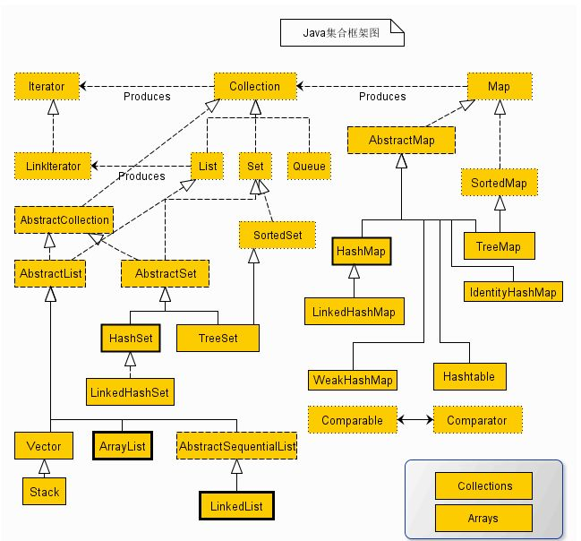

Slide 5
Collection接口
迭代器
获取
Collection
Iterator
ListIterator
List
Set
Vector
ArrayList
LinkedList
HashSet
SortedSet
LinkedHashSet
TreeSet
Comparable
Comparator
Collections
对象排序接口
容器工具类
JDK提供的集合API位于java.util包内

Slide 6
Map接口
Map
Hashtable
HashMap
SortedMap
Properties
LinkedHashMap
TreeMap

Slide 7
List接口
扩展了Collection接口
具有顺序的集合
元素可以通过其整型下标访问
可以包含重复元素
方法分类
定位方法：get()、set()、add()、remove()、addAll()
搜索方法：indexOf() 和 lastIndexOf()
ListIterator方法：listIterator() 和 subList()

Slide 8
List实现类
ArrayList类：
由一个数组后推而成，适合查询频繁的列表
元素1 | 元素2 | 元素3 | 元素4 | 元素5 | 元素6 | 元素7 | 元素8 | 元素9 | 元素10
0
1
2
3
4
5
6
7
8
9
当元素个数增加为11个
元素1 | 元素2 | 元素3 | 元素4 | 元素5 | 元素6 | 元素7 | 元素8 | 元素9 | 元素10 | 元素11
0
1
2
3
4
5
6
7
8
9
10
创建了一个新的数组，把原数组中元素复制进来
根据下标位置访问元素

Slide 9
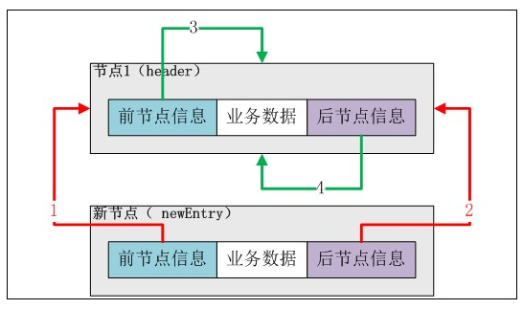
List实现类
LinkedList类：
由一个双向链表后推而成，适合插入删除频繁的列表

Slide 10
ArrayList和LinkedList总结
ArrayList：ArrayList是线程不安全的，是一个用数组实现的List。能进行快速的随机访问，但是往列表中间插入和删除元素的时候比较慢。
LinkedList：LinkedList是线程不安全的，对顺序访问进行了优化。在List中间插入和删除元素的代价也不高。随机访问的速度相对较慢。

Slide 11
Set 接口
Set接口是Collection的子接口，set接口没有提供额外的方法
Set 集合不允许包含相同的元素，如果试把两个相同的元素加入同一个 Set 集合中，则添加操作失败。

Slide 12
Set实现类：HashSet
HashSet 是 Set 接口的典型实现，大多数时候使用 Set 集合时都使用这个实现类。
HashSet 具有以下特点：
不能保证元素的排列顺序
HashSet 不是线程安全的
集合元素可以是 null
Notes:
哈希算法
用来产生一些数据片段（例如消息或会话项）的哈希值的算法。使用好的哈希算法，在输入数据中所做的更改就可以更改结果哈希值中的所有位；因此，哈希对于检测数据对象（例如消息）中的修改很有用。此外，好的哈希算法使得构造两个相互独立且具有相同哈希的输入不能通过计算方法实现。典型的哈希算法包括 MD2、MD4、MD5 和 SHA-1。哈希算法也称为“哈希函数”。
另请参阅： 基于哈希的消息验证模式 (HMAC), MD2, MD4, MD5, 消息摘要, 安全哈希算法 (SHA-1)
MD5一种符合工业标准的单向 128 位哈希方案，由 RSA Data Security, Inc. 开发。 各种“点对点协议 (PPP)”供应商都将它用于加密的身份验证。哈希方案是一种以结果唯一并且不能返回到其原始格式的方式来转换数据（如密码）的方法。质询握手身份验证协议 (CHAP) 使用质询响应并在响应时使用单向 MD5 哈希法。按照此方式，您无须通过网络发送密码就可以向服务器证明您知道密码。
质询握手身份验证协议 (CHAP)“点对点协议 (PPP)”连接的一种质询响应验证协议，在 RFC 1994 中有所描述。 该协议使用业界标准 MD5 哈希算法来哈希质询串（由身份验证服务器所发布）和响应中的用户密码的组合。

Slide 13
Set实现类：TreeSet
TreeSet 是 SortedSet 接口的实现类，TreeSet 可以确保集合元素处于排序状态。

Slide 14
Map接口
用于保存具有映射关系的数据:Key-Value
关键字唯一
将键映射至值的对象
每个键最多都只能映射至一个值
重要方法
基本操作
put()、get()、remove()、containsKey()、containsValue()、size() 和 isEmpty()
批操作
putAll() 和 clear()
集合视图
keySet()、values() 和 entrySet()

Slide 15
Map 常用方法
添加、删除操作：
Object put(Object key,Object value)
Object remove(Object key)
void putAll(Map t)
void clear()
元视图操作的方法：
Set keySet()
Collection values()
Set entrySet()
元素查询的操作：
Object get(Object key)
boolean containsKey(Object key)
boolean containsValue(Object value)
int size()
boolean isEmpty()
boolean equals(Object obj)

Slide 16
Map实现类：HashMap
Map接口的常用实现类：HashMap、TreeMap和Properties。
HashMap是 Map 接口使用频率最高的实现类。
允许使用null键和null值，与HashSet一样，不保证映射的顺序。

Slide 17
Map实现类之三：TreeMap
TreeMap存储 Key-Value 对时，需要根据 key-value 对进行排序。TreeMap 可以保证所有的 Key-Value 对处于有序状态。
TreeMap 的 Key 的排序：

Slide 18
Map实现类：Properties
Properties 类是 Hashtable 的子类，该对象用于处理属性文件
由于属性文件里的 key、value 都是字符串类型，所以 Properties 里的 key 和 value 都是字符串类型
存取数据时，建议使用setProperty(String key,String value)方法和getProperty(String key)方法

Slide 19
Map接口的三种遍历方式
方法一：通过values()遍历
public static void work(Map<String, Student> map) {
Collection<Student> c = map.values();
Iterator it = c.iterator();
for (; it.hasNext();) {
System.out.println(it.next());
}
}

Slide 20
方法二：利用keyset进行遍历，它的优点在于可以根据你所想要的key值得到你想要的 values，更具灵活性
public static void workByKeySet(Map<String, Student> map) {
Set<String> key = map.keySet();
for (Iterator it = key.iterator(); it.hasNext();) {
String s = (String) it.next();
System.out.println(map.get(s));
}
}

Slide 21
方法三：通过Entry遍历
Set st=hmap.entrySet();
Iterator it3=st.iterator();
while(it3.hasNext()) {
Map.Entry ent=(Entry) it3.next();
System.out.println("key="+ent.getKey()+"====value="+ent.getValue());
}

Slide 22
Iterator 接口
Iterator对象称为迭代器，主要用于遍历 Collection 集合中的元素。
所有实现了Collection接口的集合类都有一个iterator()方法，用以返回一个实现了Iterator接口的对象。
Iterator 仅用于遍历集合，Iterator 本身并不提供承装对象的能力。如果需要创建 Iterator 对象，则必须有一个被迭代的集合。

Slide 23
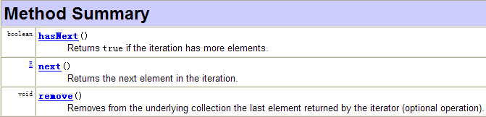
Iterator接口的方法

Slide 24

使用 foreach 循环遍历集合元素
Java 5 提供了 foreach 循环迭代访问 Collection
要遍历的元素类型
遍历后元素名称
要遍历的元素名称

Slide 25
操作集合的工具类：Collections
Collections 是一个操作 Set、List 和 Map 等集合的工具类
排序操作：（均为static方法）
reverse(List)：反转 List 中元素的顺序
shuffle(List)：对 List 集合元素进行随机排序
sort(List)：根据元素的自然顺序对指定 List 集合元素按升序排序
sort(List，Comparator)：根据指定的 Comparator 产生的顺序对 List 集合元素进行排序
swap(List，int， int)：将指定 list 集合中的 i 处元素和 j 处元素进行交换

Slide 26
谢 谢

